Slide 1

“Fake Job Posting Prediction” Progetto Data Mining 2019/2020
Studente Emilio Casella matr.204898 prof. Greco Sergio prof. Antonio Caliò

Slide 2

Il progresso tecnologico dell'era moderna, ha permesso agli annunci di lavoro di essere a portata di un click per chiunque ne abbia bisogno. Tuttavia, è doveroso saper distinguere un annuncio reale da uno ingannevole o fittizio, per non incorrere in spiacenti inconvenevoli.
L’elaborato includerà i seguenti punti:
1.Identificazione dei tratti e/o delle caratteristiche principali dei post di natura fraudolenta;
2.Produzione di un embedding per l'identificazione di post simili, con lo scopo di scovare caratteristiche intrinseche nel dataset;
3.Creazione di un modello di classificazione che supporta dati di testuali e meta-funzionalità, permettendo di prevedere quali post sono fraudolenti e quali no.

Slide 3
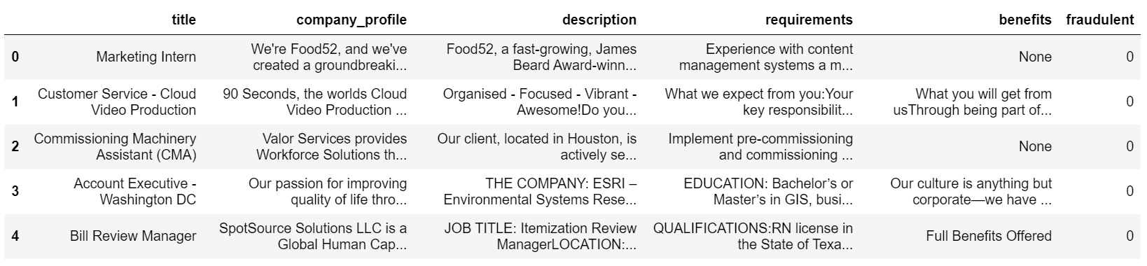
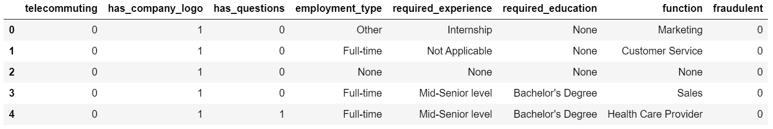
Dati Analizzati
Università di Aegean | Laboratorio di Information & Communication Systems Security

Slide 4
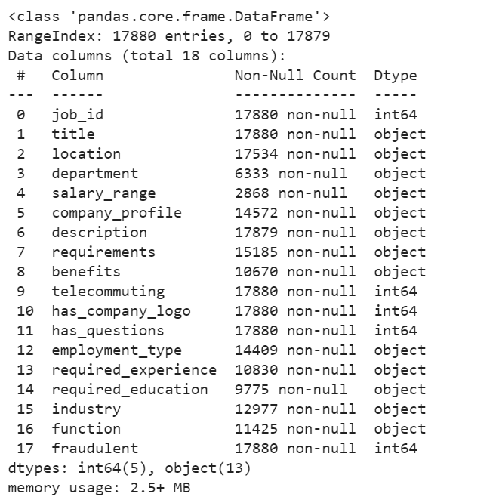
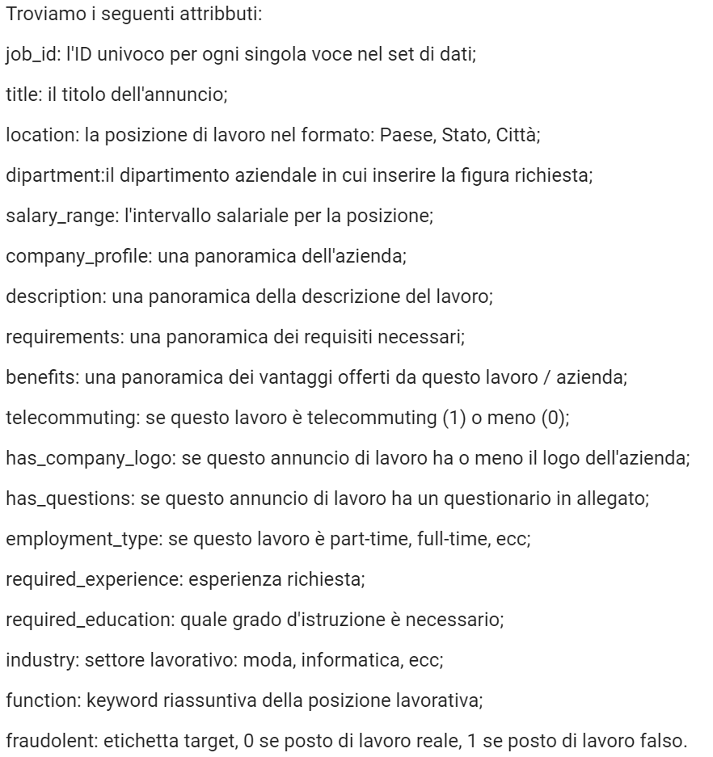
Questa analisi porta ad escludere, oltre alla colonna job_id, gli attributi department e salary_range che presentano pochi valori diversi da null e quindi non utili allo studio in oggetto. Inoltre, la tabella industry è ridondante rispetto all'attributo function.
Dati Analizzati

Slide 5

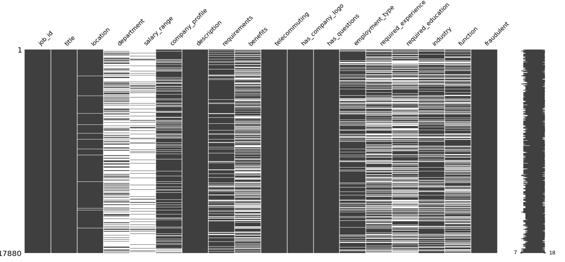

Slide 6
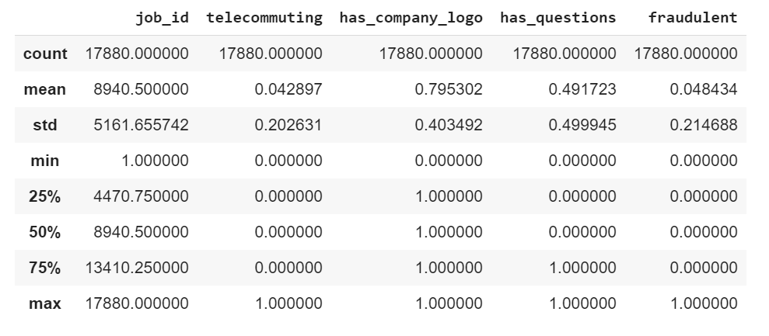
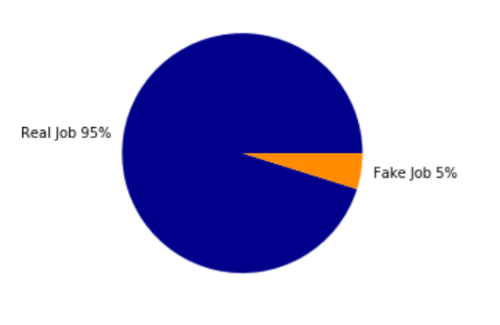
Come si può notare il dataset è sbilanciato, presentando il 95% di annunci veritieri e solo il 5% di annunci falsi. Questa informazione è di grande rilevanza per le analisi successive, rendendo doverosi alcuni accorgimenti in seguito.
La funzione describe() non è molto utile in questo caso, essendo la maggior parte delle info di tipo testuale e i valori restanti, elencati dal metodo, indicano valori booleani.
D'ora in avanti, i grafici di colore blu riguarderanno gli annunci reali, quelli di colore arancione quelli fraudolenti.

Slide 7

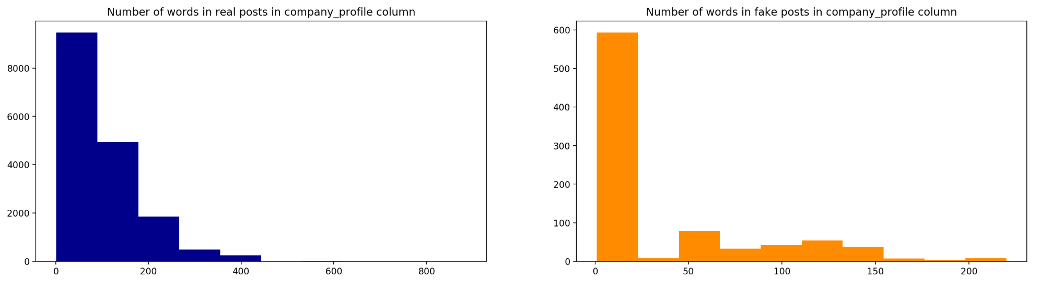
Il numero di parole contenute nella descrizione aziendale è di gran lunga inferiore nei post falsi poichè, fondandosi su un qualcosa che non esiste, non è possibile descrivere dettagliatamente il profilo aziendale.

Slide 8
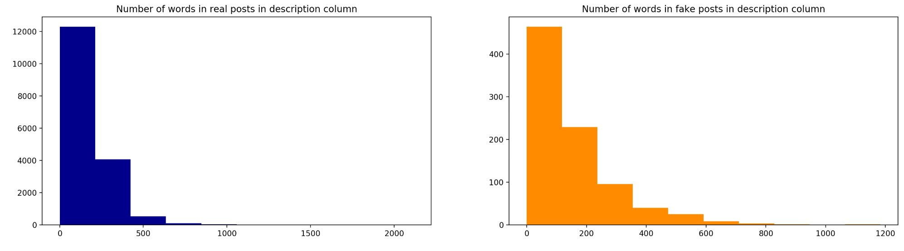
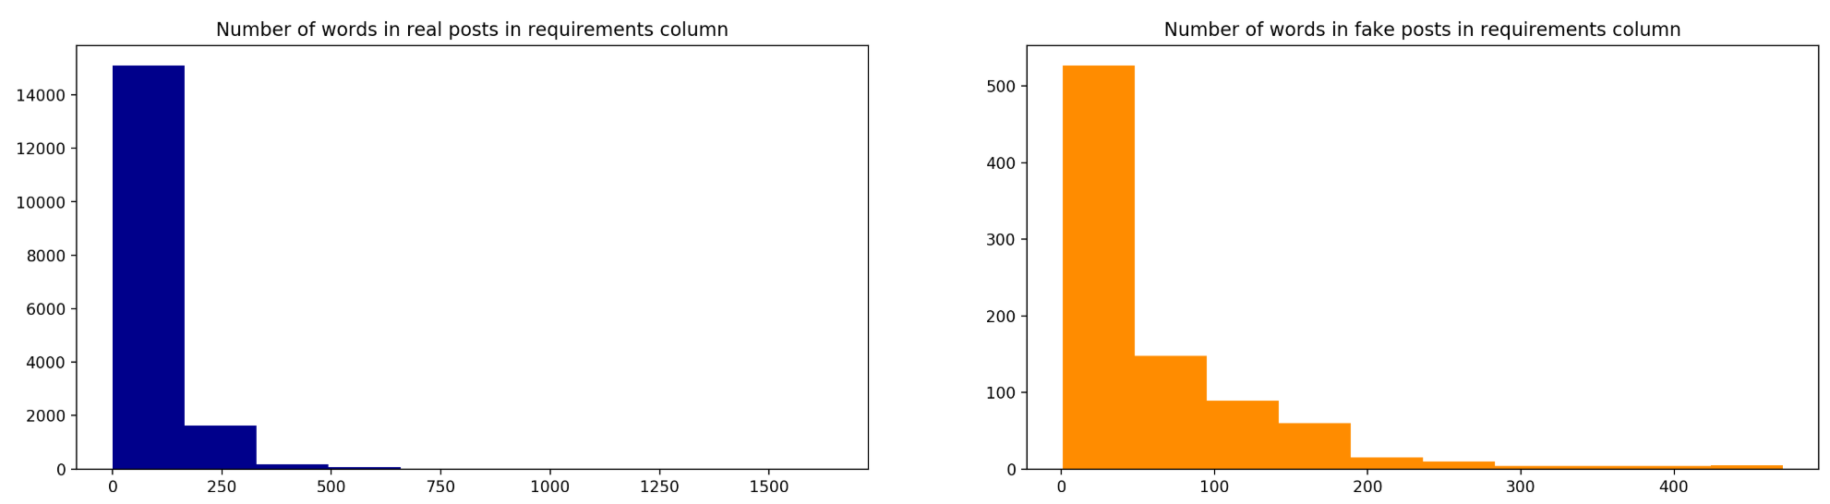
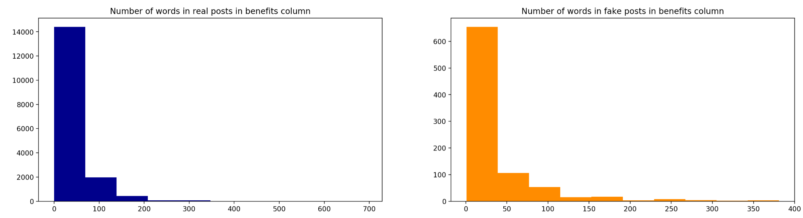
La distribuzione delle parole è abbastanza simile per le restanti colonne; concludendo che per queste un post fraudolento cerca di imitare il più possibile l'andamento delle parole

Slide 9
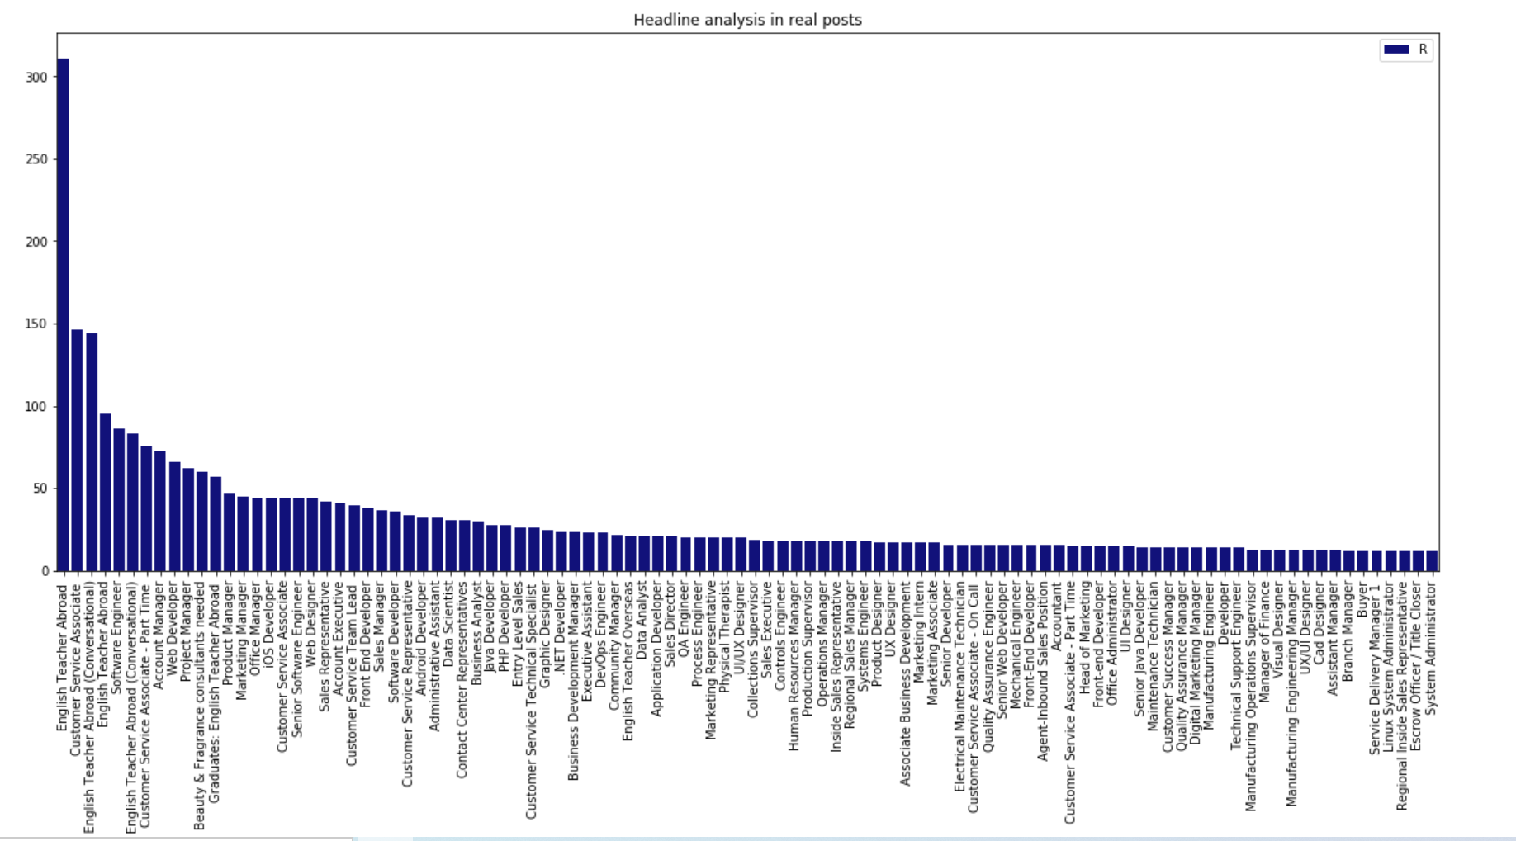
Si evince che buona parte degli annunci reali riguarda l'apertura di posizioni come insegnanti di inglese oppure come addetti al servizio clienti, sviluppatori o manager, come si può ammirare dal grafico sottostante.

Slide 10
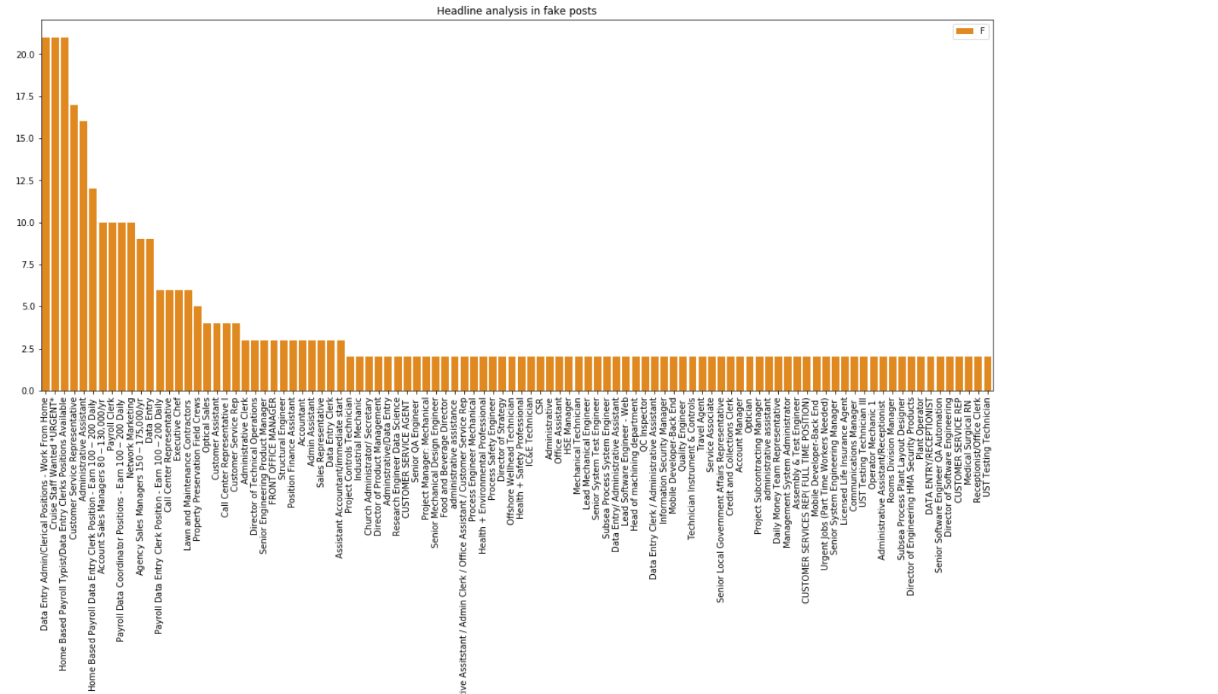
La maggior parte degli annunci fraudolenti, invece, presenta keywords ricorrenti come urgente, lavoro da casa, range di salario giornaliero, assistenti o data entry.

Slide 11
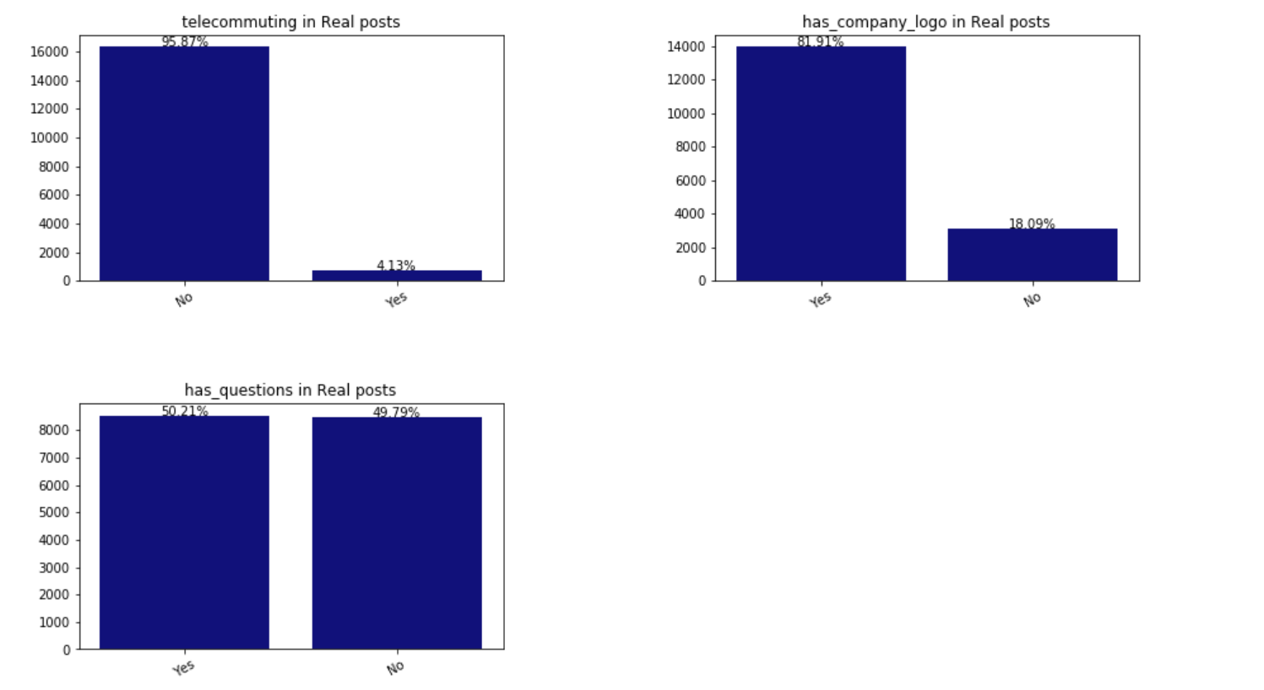
La quasi totalità degli annunci reali non offre lavoro telecommuting (da casa con comunicazioni per email etc.) e presenta un logo dell'azienda nel post.
Si precisa, inoltre, che la metà degli annunci offre un questioniaro.

Slide 12
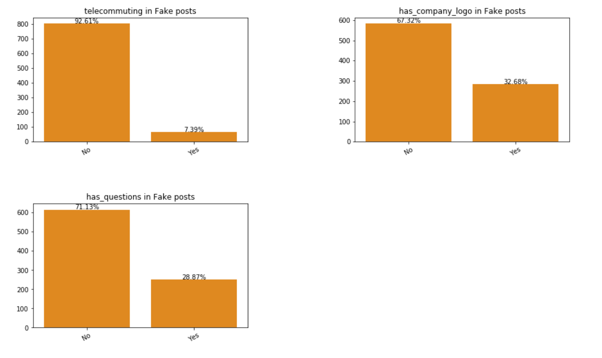
Per quanto riguarda l'attributo telecommuting, si ricalca lo stesso andamento degli annunci reali ma questo dato è in contrasto con quanto rivelato dall'analisi testuale del titolo degli annunci fraudolenti, non garantendo coerenza tra titolo e posizione richiesta nell’annuncio.
Inoltre, circa i 2/3 degli annunci non presenta loghi aziendali e relativi questionari di accesso, trattandosi di società fittizie.

Slide 13
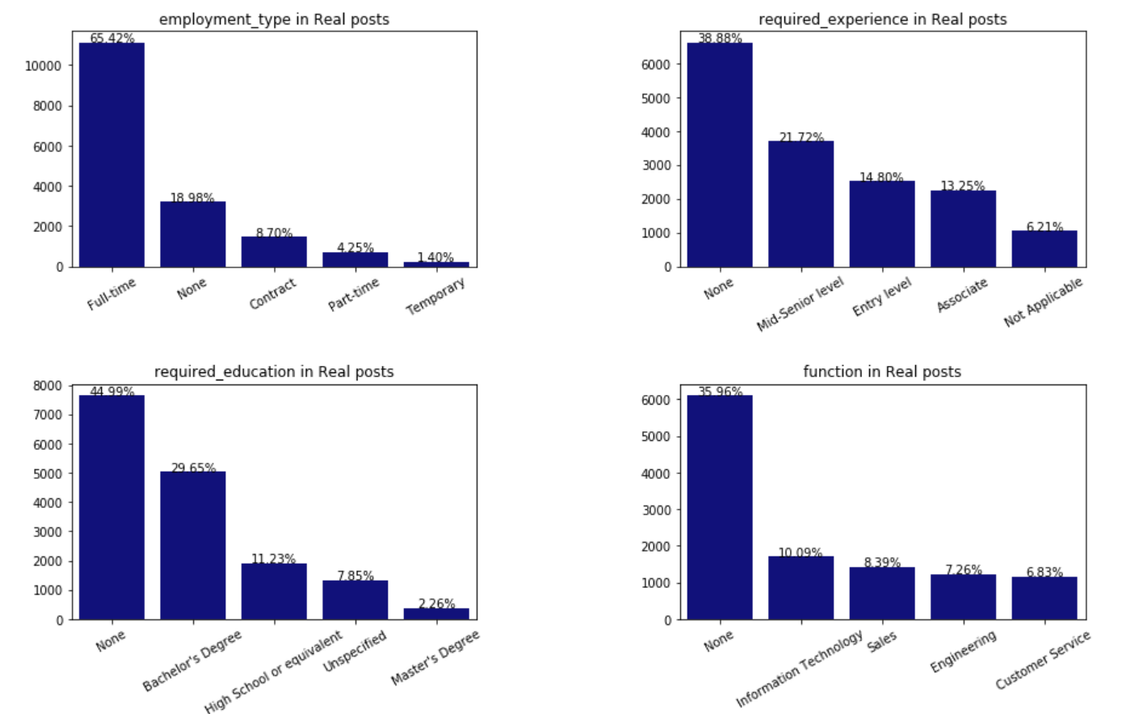
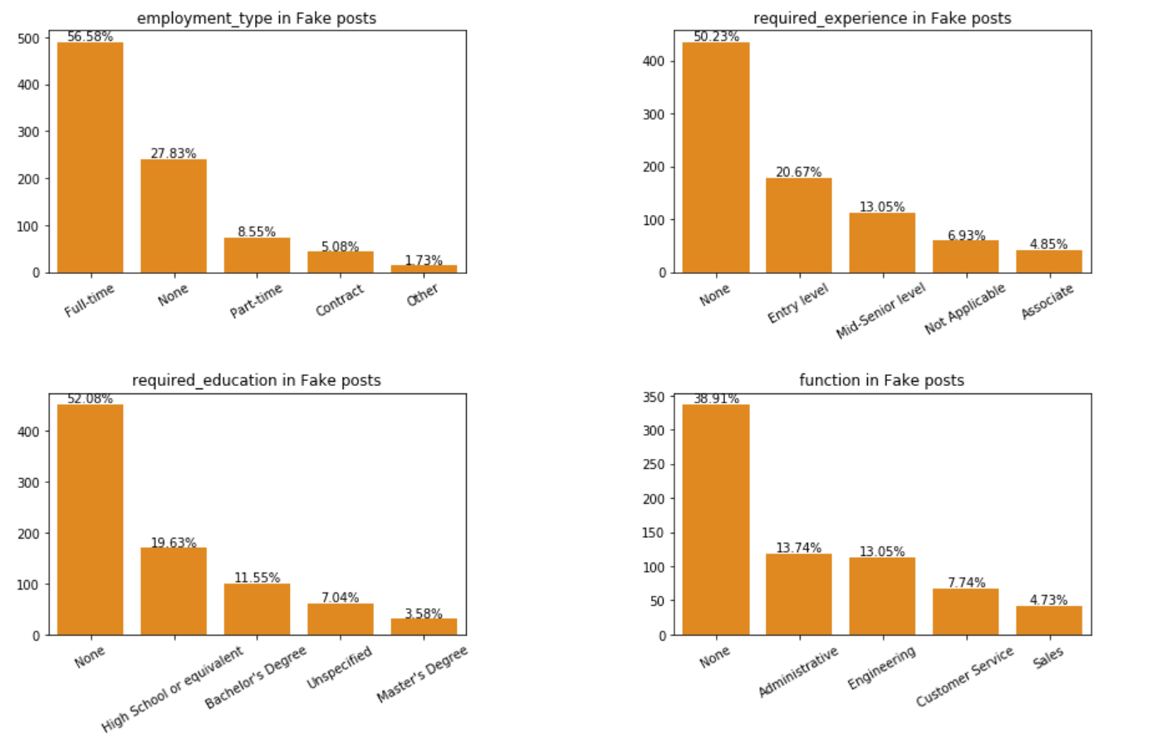
Il 65% degli annunci veritieri, così come il 50% di quelli fraudolenti, offre posizioni di lavoro a tempo indeterminato.
I dati più significativi ricavati dalla seconda tabella indicano che il 38% degli annunci reali non richiede esperienza specifica così come il 21% richiede un'eseprienza mid-senior e cosi' via; con percentuali che si abbassano man mano che il grado di esperienza richiesta decresce.
La metà degli annunci fraudolenti,però, non richiede un'esperienza specifica e il 20% ne richiede una basilare.

Slide 14
Un andamento simile si rispecchia anche nella terza tabella, concerne il grado di istruzione richiesto, portando a
concludere che esiste un'alta correlazione tra le due tabelle e quindi tra il grado di istruzione/esperienza richiesti, soprattutto negli annunci fraudolenti.
L'ultima tabella mostra che circa il 36% di annunci reali non specifica la posizione lavorativa ricercata, così come buona parte dei fraudolenti.

Slide 15
Si noti che la maggior parte degli annunci fraudolenti vuole ingannare i lettori cercando di avvicinarsi il più
possibile alla conformazione media di un annuncio veritiero.
Si deduce che un annuncio di lavoro falso cercherà di attirare l'attenzione con keyword del tipo "ore facili e divertenti!",fornendo tanti vantaggi e nessun requisito.

Slide 16
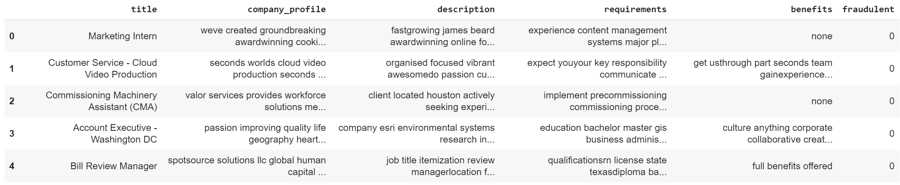
Creazione del
modello
Prima di passare alla creazione del modello,le colonne 'company_profile','description','requirements','benefits’,
contenenti dati testuali, vengono ripulite di tutto il non
necessario e tokenizzate.

Slide 17
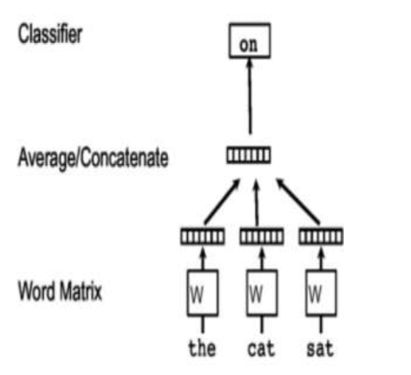
Per la creazione dell'embendding, si è scelto di utilizzare la rete neurale Word2Vec che consiste in una traduzione di parole o frasi in vettori composti da numeri reali. Questi modelli non sono altro che delle reti neurali a due livelli che sono addestrate (tramite un approccio non supervisionato) per ricostruire i contesti linguistici delle parole, prendendo come input un grande frammento di testo e costruendo uno spazio vettoriale, tipicamente di diverse centinaia di dimensioni, in cui ogni parola è univocamente assegnata ad un vettore nello spazio,seguendo un certo criterio. Infatti i vettori (rappresentanti le parole) vengono posizionati nello spazio cosicché le parole che risultino "simili" all’interno del frammento di testo, siano collocate vicine tra loro nello spazio stesso. L’idea è quella di riuscire ad incapsulare relazioni differenti tra le parole, come ad esempio sinonimi, contrari o analogie.

Slide 18
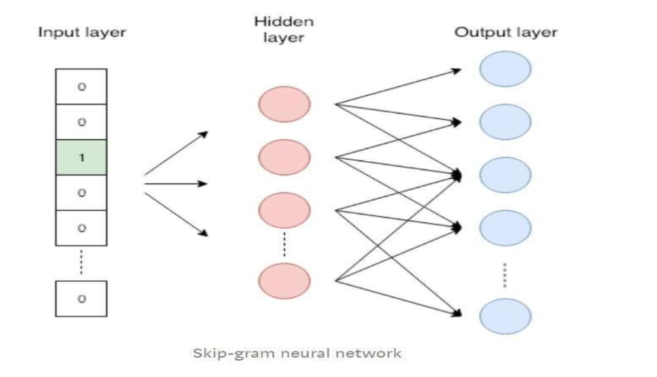
Si utilizzerà questa struttura per la creazione di una rappresentazione vettoriale (con approccio skip gram) di ogni cella, ottenuta compiendo un'iterazione per una sola epoca, in modo da non appesantire il carico computazione e giustificando anche la presenza di qualche numero reale negativo. Infatti, non si vuole ottenere la predizione delle parole vicine ma si cerca di avere una rappresentazione affine per annunci affini.

Slide 19
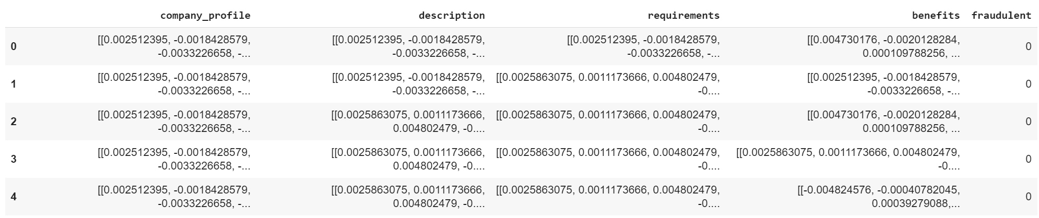
Celle simili avranno rappresentazioni simili (caratterizzata da numeri reali) e saranno formate da un numero di vettori pari al numero di parole.
Per classificare i vettori, si utilizza una tecnica di feauteres extraction tipica della Computer Vision, applicata però al contesto di text mining.
Tutto ciò è possibile grazie alla similarità tra la rappresentazione vettoriale dei punti chiave di ogni immagine e la schematizzazione del testo; utilizzando entrambe vettori di reali per rappresentare l'oggetto in esame.

Slide 20
Algoritmo di
trasformazione
L'algoritmo compie i seguenti passi ed è applicato alle colonne 'company_profile','description','requirements','benefits’:
1.Ogni cella ha una rappresentazione multidimensionale, o meglio la sua forma vettoriale;
Ogni cella ha una rappresentazione formata dal dizionario contenente tutte le parole che la compongono;
con ogni parola trasformata in un vettore di float tramite Word2Vec;
Ad esempio, una cella formata da due parole avrà la seguente rappresentazione:
[[-0.0049020974, 0.0011399896, -0.0034842582, ...], [-0.0034801564, -0.0011033996, -0.0033954494,...]]

Slide 21
Algoritmo di
trasformazione
2.Si trovano i K raggruppamenti di tutte le rappresentazioni delle varie celle,tramite KMeans;
Per la colonna in esame, si uniscono le rappresentazioni di ogni cella e si applica l'algoritmo KMeans, opportunamente settato nel numero di centroidi; producendo dei vettori prototipi per ogni gruppo.
3.Ogni cella è associata ad un cluster (mediante rappresentazione con l'indice del centroide più vicino);
Ogni elemento cella rappresentata come al passo 1., viene schematizzata con l'indice del centroide più vicino in termini di distanza; grazie alla vector quantization del pacchetto scipy.
Ad esempio:
[[-0.0049020974, 0.0011399896, -0.0034842582, ...], [-0.0034801564, -0.0011033996, -0.0033954494,...]] -----> [ 12 3 ]
dove 12,3 sono gli indici dei centroidi più vicini ai vari vettori che la compongono.

Slide 22
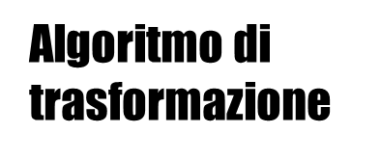
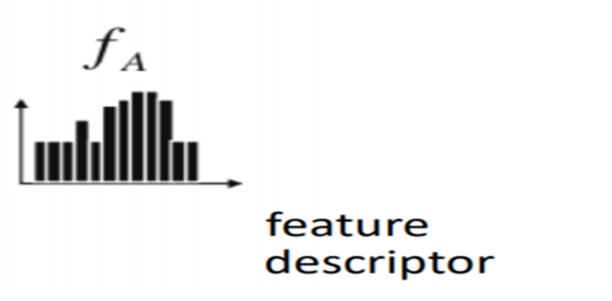
4.Si produce un istogramma per ogni cella della colonna in esame, ottenendo una rappresentazione Kdimensionale.
Si conta il numero di occorrenze degli indici nel vettore prodotto al passo 3., producendo un istogramma per ogni cella della colonna in analisi.
Ad esempio, il vettore ottenuto al passo 3. avrà un istogramma pari a:
[ 12 3 ] ----> [ 1 1 ]

Slide 23
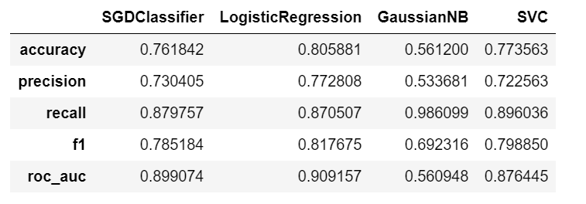
Si inizia ad analizzare la colonna con la descrizione aziendale, che alla fine di questo primo step conterrà per ogni cella un
istogramma.
Il problema di sbilanciamento del dataset viene risolto tramite un under-sampling, che si occupa di bilanciare la classe minore; mantenendo la più alta varietà di prototipi nella classe in maggioranza.
Per ogni classificatore si produce la media dei vari score
tramite la cross validation.
Si può notare che inizialmente la regressione logistica si
comporta meglio, seguita dal classificatore SVC e da quello di SGD.
Il classificatore Gaussiano, non si presta bene al problema in
oggetto e viene scartato già in questa fase.

Slide 24
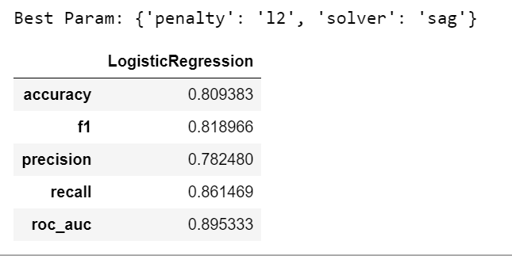
Tuning dei
classificatori
Si cerca ora di trovare la migliore configurazione per il regressore logistico,
per SGD e SVC.
Gli score di regressione logistica restano pressapoco invariati, mostrando comunque un ottimo risultato.

Slide 25
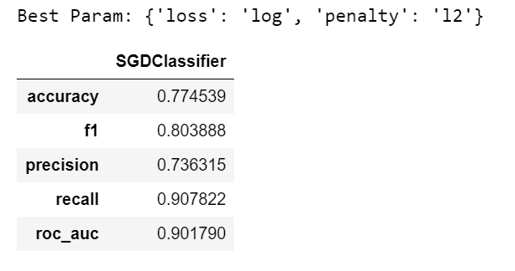
Tuning dei
classificatori
Il classificatore SGD, mostra un miglioramento nei suoi score, restando comunque abbastanza basso in termini di accuratezza e precisione; venendo quindi scartato.

Slide 26
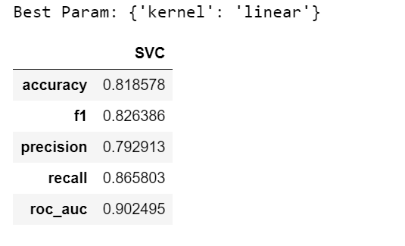
Tuning dei
classificatori
Il classificare SVC viene migliorato, superando gli score ottenuti dal modello che fa uso della regressione.
In questa prima fase, il classificatore di regressione logistica e quello SVC sono quasi alla pari, con la bilancia che tende leggermente a favore del secondo.

Slide 27
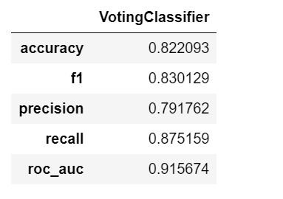
Ensemble
Learning
Provando a combinare il modello di regressione con l'SVC in un Voting Classifier, gli score vengono incrementati, portando ad ottenere un ottimo classificatore.

Slide 28
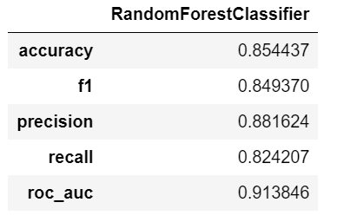
Ensemble
Learning
Si applica ora un classificatore Random Forest, che in virtù delle proprietà intrinseche del dataset, si comporta leggeremente meglio del VotingClassifier sul train set.

Slide 29
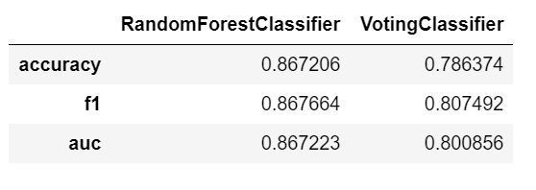
Selezione
del modello
Sul test set non viene applicata la cross validation e si conferma che il miglior classificatore,
per la problematica
in oggetto, è rappresentato dal Random Forest.

Slide 30
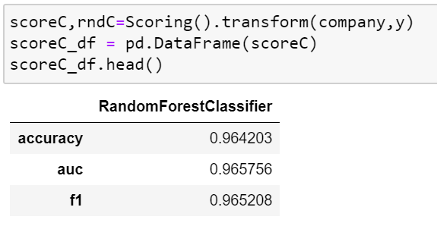
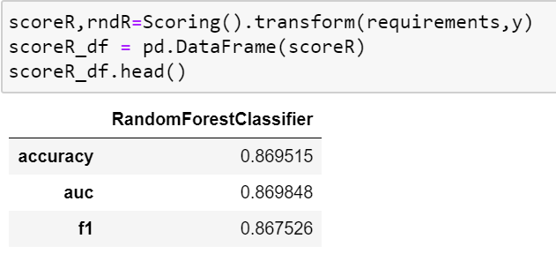
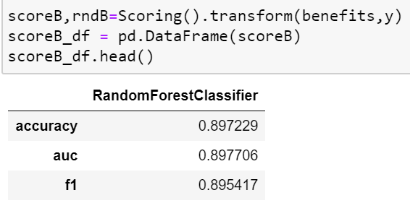
Creazione dei modelli
per le restanti colonne
Si convertono le restanti colonne e si verifica il risultato prodotto dal Random Forest Classifier:
Nella predizione e identificazione di un post reale o fraudolento si evince che, le colonne facenti riferimento ai benefits aziendali e alla descrizione della compagnia richiedente la posizione lavorativa, mostrano in modo più marcato
la differenza tra post veritieri o meno.

Slide 31
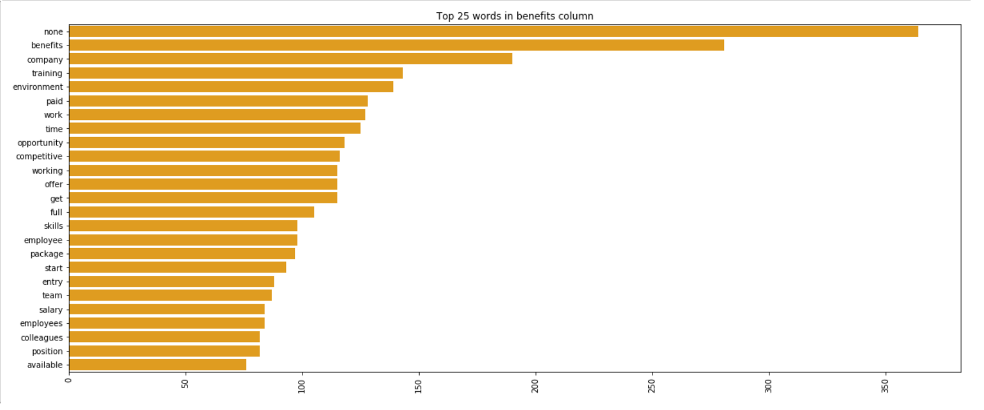
Analisi delle parole
Analizzando più nel dettaglio i termini presenti nella colonna benefits relativa ai soli post fraudolenti,si evince che la top 3 di quest'utlimi è rappresentata dalle parole benefits, company e training; mostrando,inoltre, l'alta presenza dei termini envoironment, paid, work, time, opportunity etc. Bisogna precisare, però, che una buona parte di post non presenta descrizione; caratterizzando in maniera netta la prototipazione,da parte del classificatore, di questa colonna.

Slide 32
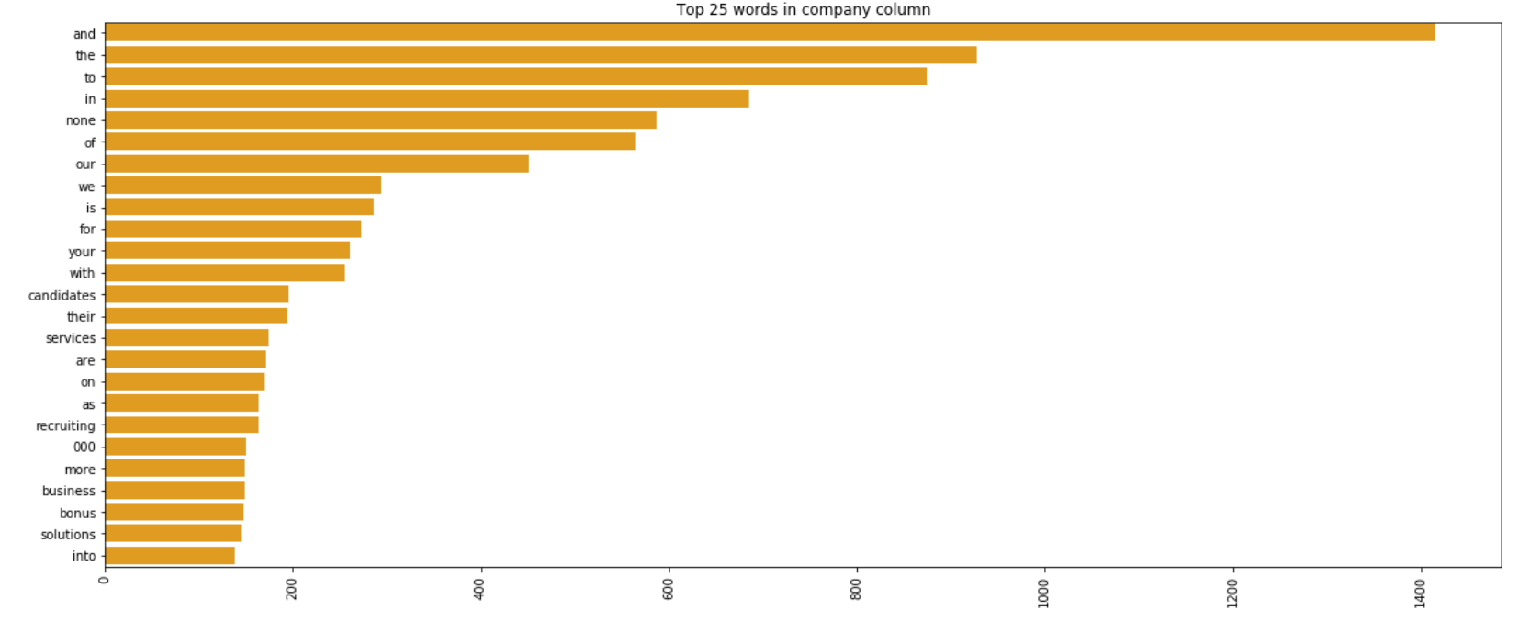
Analisi delle parole
La colonna company profile, è caratterizzata da un'alta presenza di congiunzioni, avverbi etc., marcando ancor più nettamente la volontà degli autori dei post di voler imitare la conformazione di quelli reali; cercando di allungare il più possibile il numero di termini presenti nella descrizione aziendale; come mostrato anche in precedenza.

Slide 33
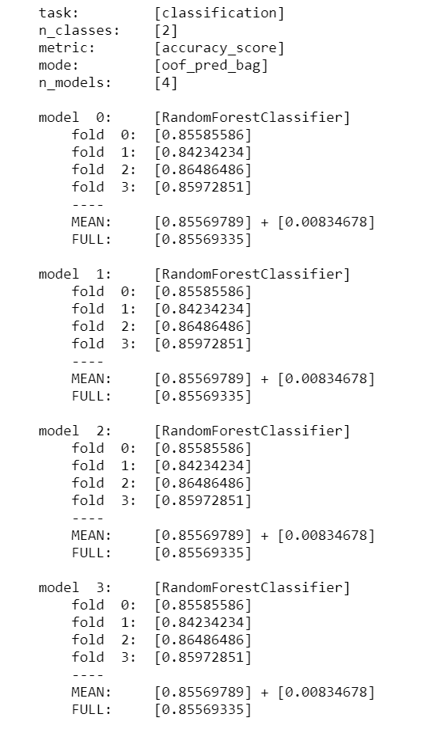
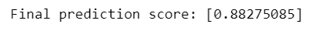
Stacking
Come ultima validazione del classificatore Random Forest,
si sposta l'analisi sull'intero dataset, producendo anche qui un
undersample che contiene la più alta variazione prototipale delle celle;
pemettendo di analizzare il comportamento dei classificatori migliori di ogni colonna, su prototipi che non hanno mai incontrato fin ora:

Slide 34
Ricapitolando
Riassumendo l'analisi effettuata sul dataset, si conclude che la conformazione di un post fraudolento è caratterizzata da:
1.Parole ricorrenti ricorrenti nel titolo dell'annuncio come urgente, lavoro da casa, range di salario giornaliero, assistenti o data entry etc. mostrando incongruenza con l'attributo telecommuting;
2.I 2/3 degli annunci non presenta loghi aziendali e relativi questionari di accesso, trattandosi di società fittizie;
3.Il numero di parole contenute nella descrizione aziendale di gran lunga inferiore ai post reali,poichè fondandosi su un qualcosa che non esiste, non è possibile descrivere dettagliatamente il profilo aziendale; con questa colonna formata da un alto numero di congiunzioni, avverbi etc., per incrementare il numero di parole il più possibile;

Slide 35
Ricapitolando
4.La colonna benefits presenta descrizione assente o formata da termini ricorrenti come benefits, company, training; mostrando,inoltre, l'alta presenza dei termini envoironment, paid, work, time, opportunity etc.;
5.La metà degli annunci non richiede un'esperienza specifica e il 20% ne richiede una basilare con un andamento simile per il grado di istruzione richiesto;
6.Molto spesso non è specificata la mansione lavorativa richiesta, cercando di fornire grandi vantaggi con pochi requisiti;
7.Il miglior classificatore per caratterizzare questa tipologia di annunci, è rappresentato dal Random Forest Classifier, che può concentrarsi sulle colonne benefits o company_profile, che possiedno una più semplice prototipizzazione e caratterizzazione del post in esame, o su tutte le colonne testuali del dataset.

Slide 36
Conclusione
Si conclude che un approccio tramite un embeddings di tipo Word2Vec, trattato con opportune tecniche
di estrazione delle features, consente di analizzare in modo semplice ma efficace un problema
di classificazione di questo tipo; producendo ottimi risultati in termini di analisi e performance.
GRAZIE PER L’ATTENZIONE!!!

